Slide 1
НАВЫКИ КОНСТРУКТИВНОГО ВЗАИМОДЕЙСТВИЯ ФИЗИКИ И МУЗЫКИ В УСЛОВИЯХ СОВРЕМЕННОГО ОБРАЗОВАНИЯ
Подготовила учитель физики
МБОУ «Обоянская СОШ №2»
Мазуркевич Наталья Вячеславовна
2023г

Slide 2
Эпиграф:
Мир звуков так многообразен!
Богат, красив, разнообразен,
Но всех нас мучает вопрос
Откуда звуки возникают, Что слух наш всюду услаждают? Пора задуматься всерьез.
Кто замечательно поёт?
Звучит и звуком вдаль зовёт?
На всё на это наперёд
Ответ нам физика даёт.

Slide 3
«Как гимнастика выпрямляет тело, так музыка выпрямляет душу человека».
В. А. Сухомлинский

Slide 4
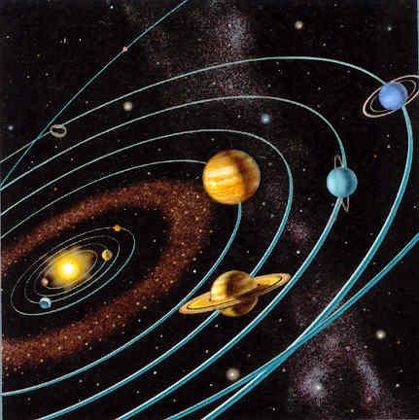
Все тела на совершают периодически повторяющиеся движения. Какие из этих движений можно отнести к механическим колебаниям?

Slide 5
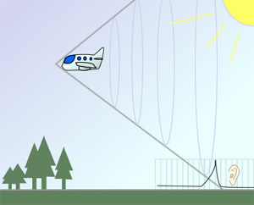
ИСТОЧНИКИ ЗВУКА
ТЕЛО, СОВЕРШАЮЩЕЕ КОЛЕБАНИЯ И
ПОРОЖДАЮЩЕЕ ЗВУК, НАЗЫВАЕТСЯ
ИСТОЧНИКОМ ЗВУКА.

Slide 6
КАМЕРТОН- ИСТОЧНИК ЗВУКА
Опыт, подтверждающий, что источниками звука действительно являются колеблющиеся тела.
Если специальным резиновым молоточком ударить по "ножкам" камертона, то он будет издавать звук, называемый музыкальным тоном.

Slide 10
Для Альберта Эйнштейна, основоположника теории относительности, музыка превратилась во второе призвание. «Я не физик. Я знаменитый скрипач» - известное выражение Эйнштейна

Slide 11
Макс Планк, немецкий физик, основоположник квантовой физики, был хормейстером и прекрасным пианистом, играл на рояле, по праздникам он играл в университетской церкви

Slide 12
И.В. Курчатов очень любил слушать классическую музыку и предпочтение отдавал произведениям П.И. Чайковского и С.Рахманинова

Slide 13
Томас Юнг - знаток живописи и неплохой музыкант, который играл на многих музыкальных инструментах

Slide 14
Людвиг Больцман часто устраивал дома музыкальные вечера и сам играл на рояле

Slide 15
Я.И. Френкель блестяще играл на скрипке …

Slide 16
Брайан Гарольд Мэй, в прошлом британский учёный-астрофизик- создатель легендарной группой Queen, гитарист

Slide 17
Святослав Иванович Вакарчук закончил аспирантуру кафедры теоретической физики Львовского университета, впоследствии - лидер группы «Океан Эльзы»

Slide 18
«Музыка и здоровье человека»

Slide 19
Пифагор. Члены пифагорской школы проводили занятия математикой под звуки музыки.

Slide 20
Гиппократ лечил музыкой бессонницу и эпилепсию

Slide 21
Царь Израиля Саул
«Музыка и здоровье человека»

Slide 22
Быстро избавиться от головной боли помогают «Дон Жуан» Моцарта, «Венгерская рапсодия №1» Листа, сюита к драме «Маскарад» Хачатуряна
Для поднятия общего жизненного тонуса, улучшения самочувствия, активности и настроения полезно слушать «Шестую симфонию» Чайковского, «Увертюру Эдмонда» Бетховена, «Прелюдию №1, «Венгерскую рапсодию №2» Листа.
Для уменьшения чувства обиды и озлобленности, а также зависти к успехам других людей специалисты рекомендуют слушать «Итальянский концерт» Баха» и «Симфонию» Гайдна.

Slide 23
Факт , доказывающий влияние музыки на организм человека
Известно, что в молодости французский актер Жерар Депардье довольно сильно заикался и никакие специалисты и прогрессивные методы лечения не помогали ему справиться с этим недугом. Пока по совету врача не начал ежедневно по два часа подряд слушать музыку Моцарта. Уже через несколько месяцев он избавился от этой проблемы.

Slide 24
Музыкальная аптечка
Арфа гармонично влияет на работу сердца.
Барабан помогает больному сердцу нормализовать ритм и лечит кровеносную систему.
Скрипка исцеляет душу и способствует самопознанию человека.
Орган гармонизирует деятельность позвоночника и «наводит порядок в голове».
Фортепиано нормализует работу щитовидной железы
Флейта расширяет и очищает легкие
Баян помогает отдохнуть душой и на долгое время сохраняет отличное настроение

Slide 25
СПАСИБО ЗА ВНИМАНИЕ!

